Slide 1
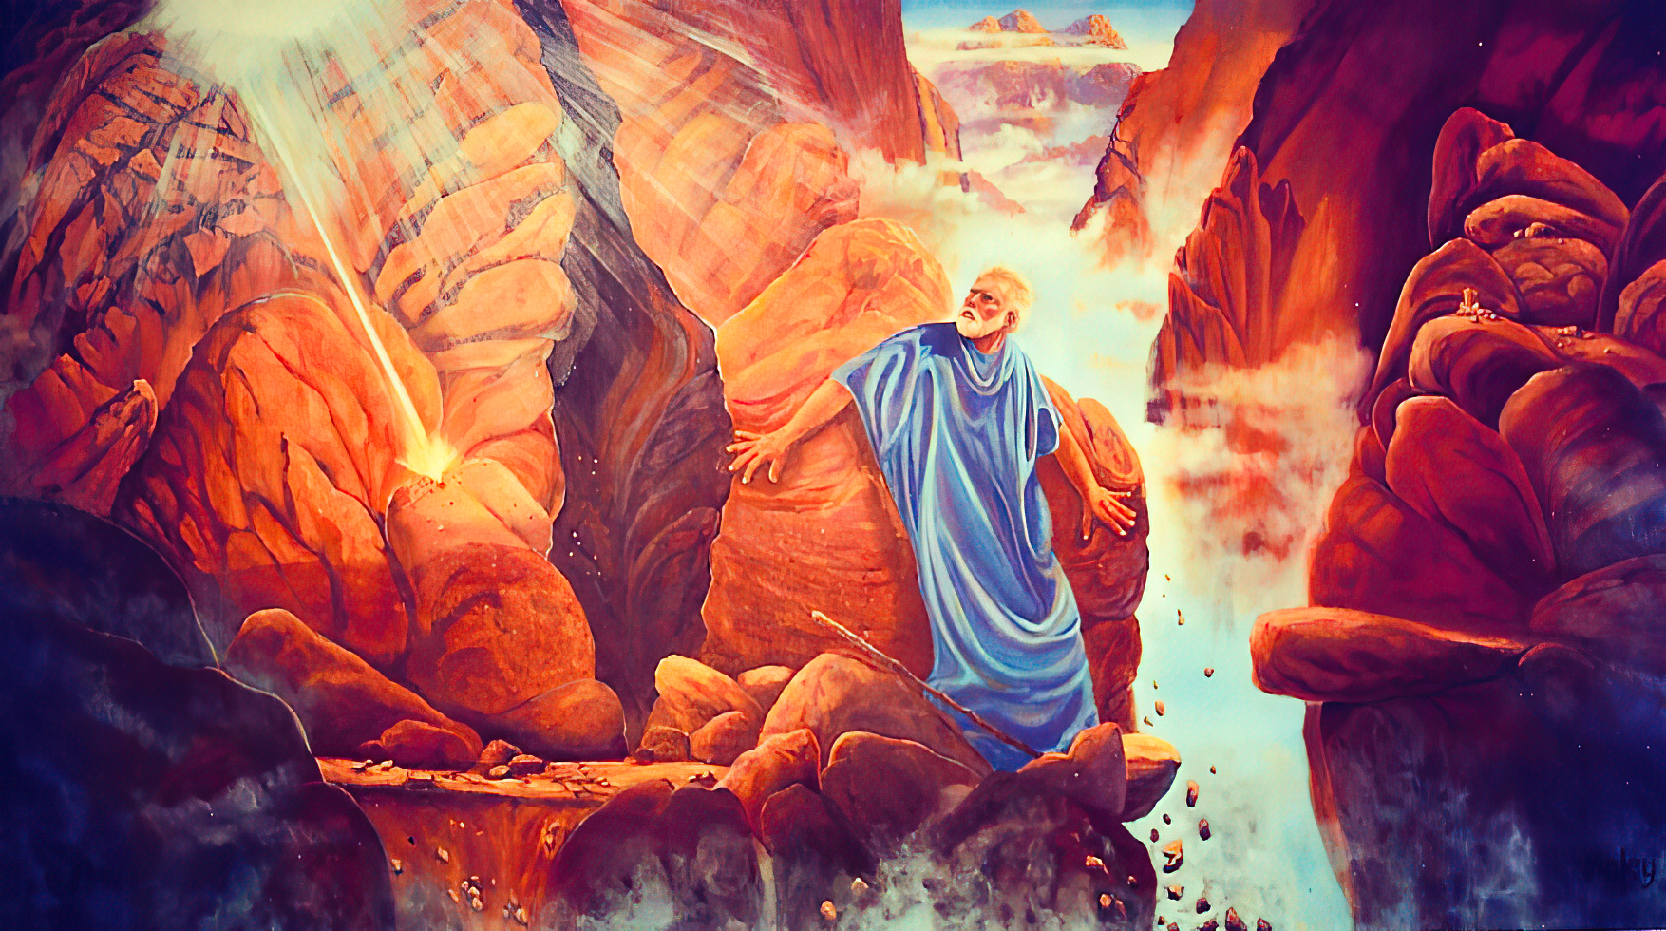
“PEÇO QUE ME MOSTRES A TU GLÓRIA”
Lição 12 para
20 de setembro de 2025

Slide 2
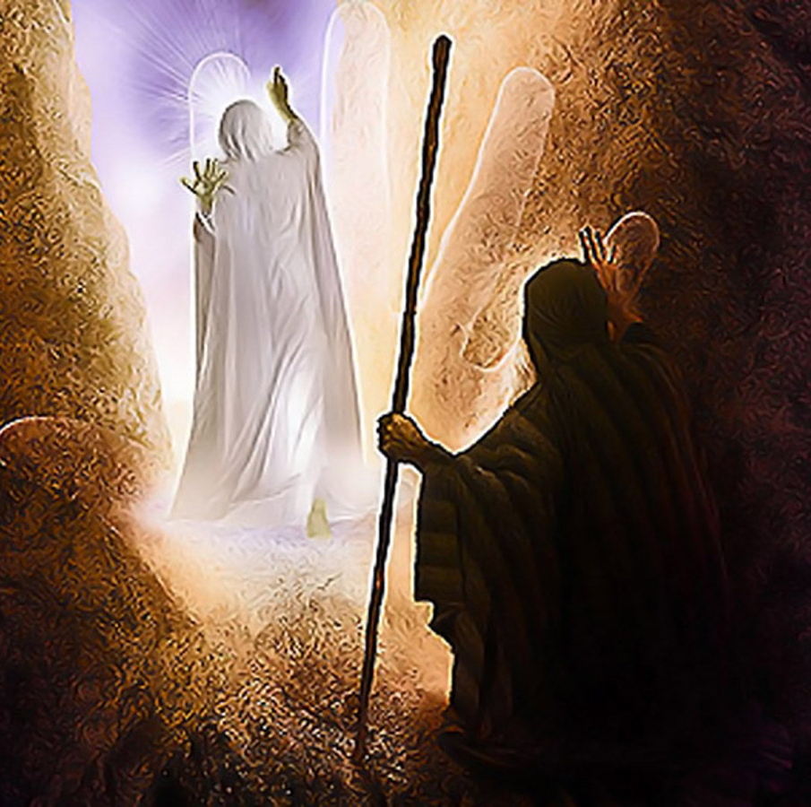
“O Senhor passou diante de Moisés e proclamou: 'Senhor! Senhor! Deus compassivo e bondoso, lento para a ira e abundante em amor e fidelidade! Quem mantém seu amor imutável por milhares, que perdoa a iniqüidade, a rebelião e o pecado, e não considera inocente o culpado; que pune a iniqüidade dos pais nos filhos e netos até a terceira e quarta geração'”
Êxodo 34:6-7

Slide 3

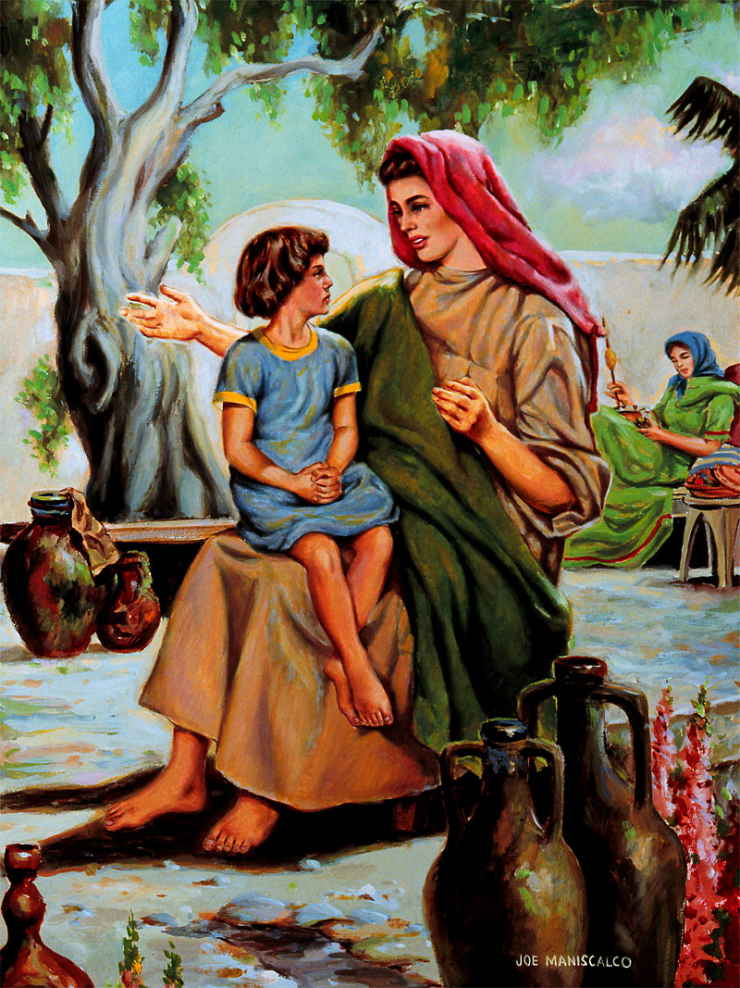
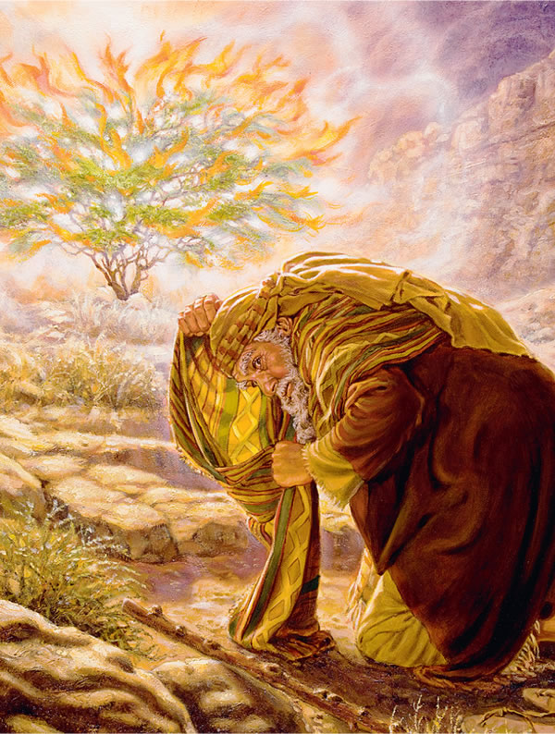

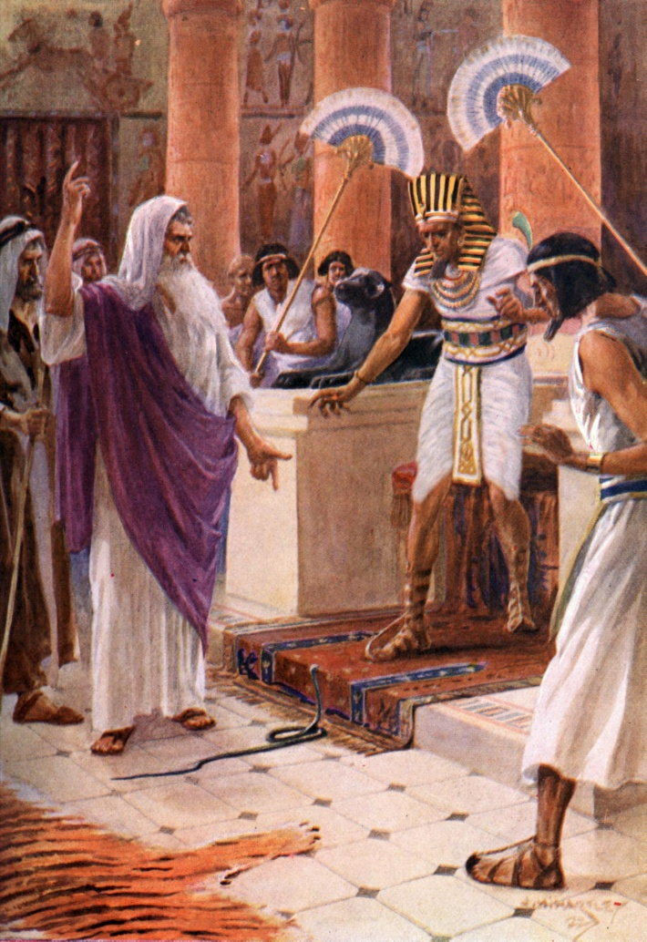
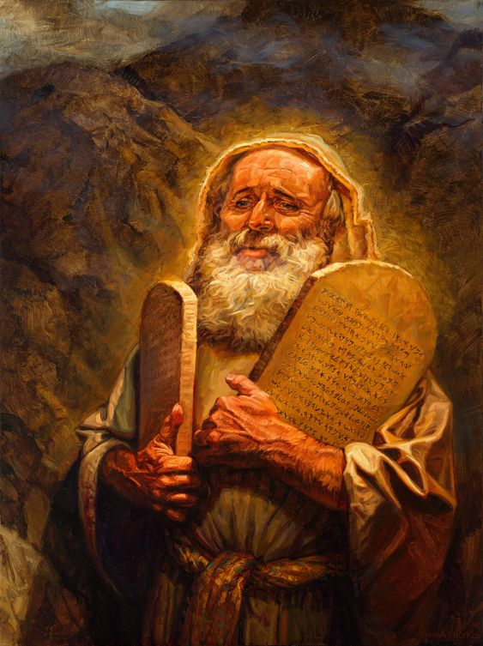






Não há dúvida. Deus e Moisés tornaram-se amigos íntimos.
Isso não aconteceu da noite para o dia. Foi um processo lento. Tudo começou em sua infância, quando sua mãe lhe contou sobre o maravilhoso Deus que eles serviam.
Sua amizade foi fortalecida nos vários encontros que tiveram no Monte Sinai, e continuou a crescer até o dia em que Deus chamou Moisés para descansar.
Os capítulos 33 e 34 de Êxodo registram um momento especial nesse relacionamento intenso: o pedido de Moisés para ver a glória de Deus.
Deus e Moisés:
  Encontro com Deus (Êxodo 33:7-11)
  Conhecendo melhor a Deus (Êxodo 33:12-17)
A Glória de Deus:
  O desejo de conhecer a glória de Deus (Êxodo 33:18-23)
  A visão da glória de Deus (Êxodo 34:1-28)
  O resultado de ver a glória de Deus (Êxodo 34:29-35)

Slide 4

DEUS
E
MOISÉS

Slide 5

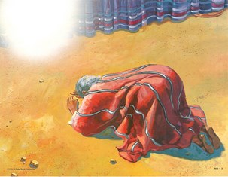
ENCONTRO COM DEUS
A relação entre Deus e Moisés gradualmente se intensificou
Deus o chamou da sarça ardente
Moisés observou enquanto Deus derrotava os deuses egípcios
Testemunhou a abertura do Mar Vermelho para libertar Israel
Observou como Deus levou Israel ao Sinai
Eles passaram 40 dias inteiros juntos no monte
O relacionamento deles continuou a crescer mais e mais a cada dia
Deus inspirou Moisés a escrever Jó e Gênesis
“Quando Moisés entrava no tabernáculo, a coluna de nuvem descia e ficava à porta do tabernáculo, e o Senhor falava com Moisés” (Êxodo 33:9)
Moisés se encontrava com Deus no tabernáculo, onde falava com Ele face a face (Êx 33:7-11).
Um esclarecimento: a expressão "face a face" não implicava que eles se viam fisicamente, mas que tinham um diálogo fluido (embora Moisés nunca tenha visto o rosto de Deus).
Moisés tornou-se um servo fiel de Deus (Hebreus 3:5), um farol inextinguível na escuridão e um profeta exemplar.

Slide 6


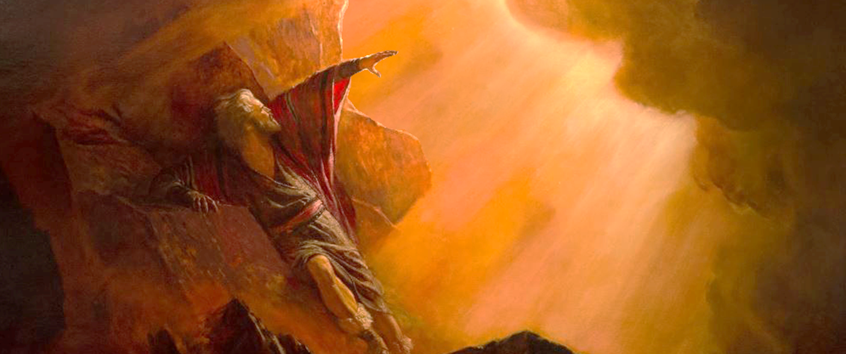
CONHECER MELHOR A DEUS
“Agora, pois, se tenho achado graça aos teus olhos, rogo-te que me mostres agora o teu caminho, para que eu te conheça e ache graça aos teus olhos; E olhe para essas pessoas sendo seu povo” (Êxodo 33:13)
Quando Deus disse a Moisés que não acompanharia o povo a Canaã (Êxodo 33:1-3), seguiu-se uma conversa interessante (Êxodo 33:12-17 NVI):
Deus
Moisés
Deus
Moisés
Moisés
Deus
Você é meu amigo e conta com o meu favor
Se realmente for, mostre-me o seu caminho, para que eu possa conhecê-lo
Eu mesmo irei com você e lhe darei descanso
Ou você vai com todos nós, ou é melhor não nos fazer sair daqui
Se você não vier conosco, como vamos saber que temos o seu favor?
Ok, eu farei o que você pedir, pois você tem meu favor e eu o considero meu amigo
Moisés passou 40 dias com Deus e recebeu os Dez Mandamentos e instruções para a construção do santuário. Agora Ele estava novamente diante Dele intercedendo pelo povo. Ele parecia conhecer a Deus muito bem, pois falava com Ele com grande familiaridade. Em que sentido, então, ele precisava conhecê-Lo (Êxodo 33:13)? Em que sentido você precisa conhecê-lo também?

Slide 7

A GLÓRIA
DE DEUS

Slide 8


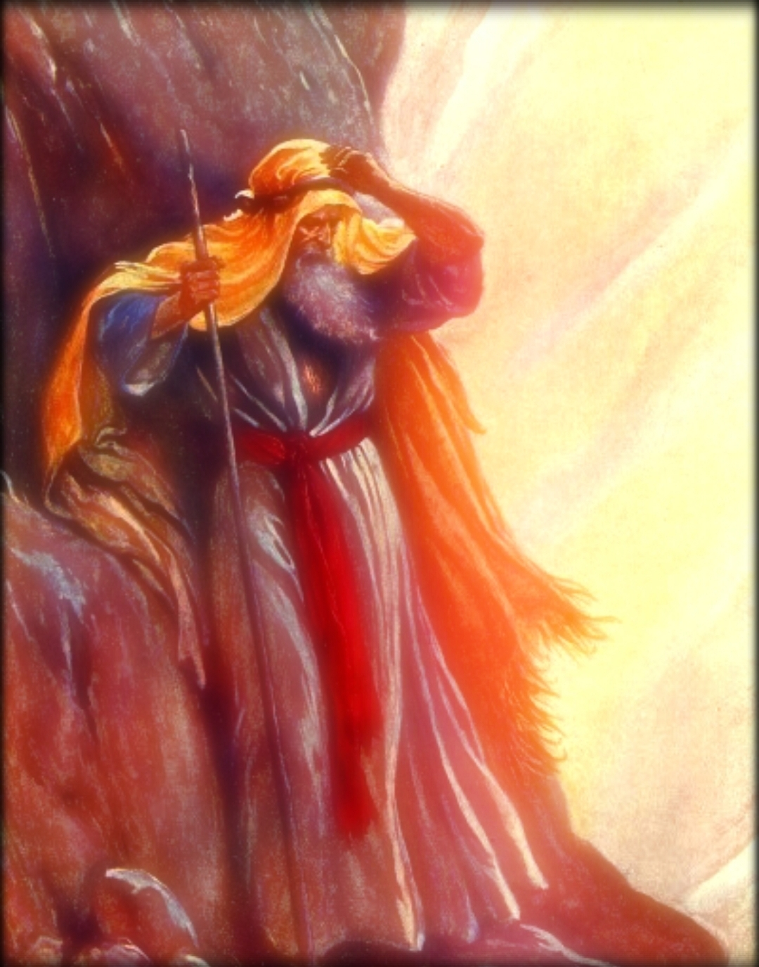
O DESEJO DE CONHECER A GLÓRIA DE DEUS
“Então ele disse: "Por favor, mostre-me sua glória” (Êxodo 33:18)
Moisés pediu: "Mostre-me a sua glória(Êx. 33:18)
Deus respondeu: "Eu te mostrarei o meu bem (Êx. 33:19)
A glória de Deus é o Seu bem, isto é, o Seu caráter
O que Deus mostrou-lhe seu caráter (Êx. 34:6-7)
Ellen G. White acrescenta que a glória de Deus é dar poder a Seus filhos. abraçar pecadores arrependidos; e fornecer tudo o que é necessário para sua transformação.
Assim, nossa "glória" é refletir o caráter de Deus em nossas vidas (2 Coríntios 1:12; 3:18).
Quando olhamos para a cruz, temos a maior revelação da glória, bondade e caráter de Deus.

Slide 9

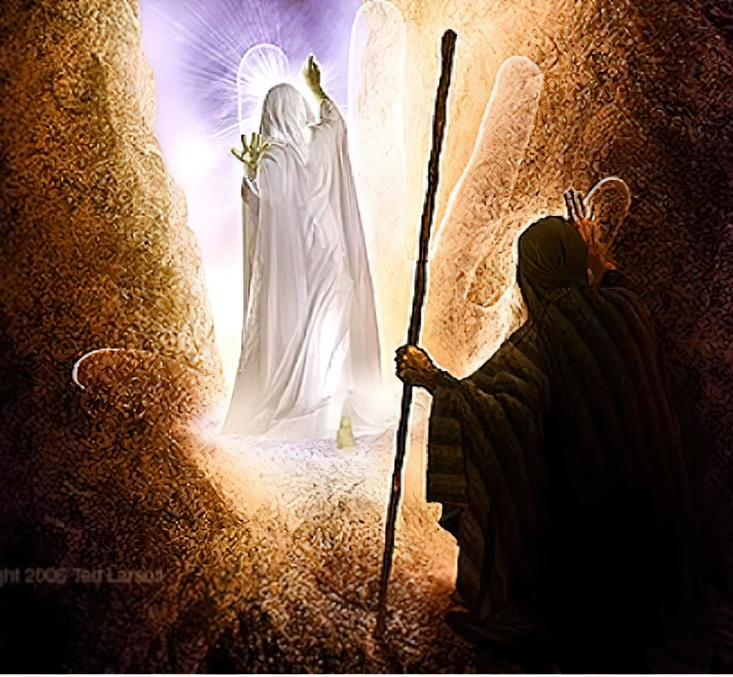
A VISÃO DA GLÓRIA DE DEUS
“Passando diante dele, ele proclamou: "Senhor, Senhor, Deus clemente e misericordioso, tardio em irar-se e grande em amor e fidelidade” (Êxodo 34:6 NVI)
Deus mostrou a Moisés Sua glória na sétima vez que ele ascendeu ao Sinai. Em que ocasiões e com que propósito Moisés apareceu diante de Deus?
1
2
3
4
5
6
7
Para receber os termos e condições da aliança (Êx. 19:3-7)
Dar a resposta do povo e receber instruções sobre a teofania do Sinai (Êx. 19:8-14)
Para receber novas instruções (Êx. 19:20-25)
Para receber as leis complementares (Êx. 20:21; 24:3)
Receber os Dez Mandamentos escritos pelo dedo de Deus e o modelo do Santuário (Êx. 24:12, 18; 32:15)
Para interceder pelo pecado do bezerro de ouro (Êx. 32:30)
Para que Deus lhe mostre sua glória e receba novas tábuas com os Dez Mandamentos (Êx. 34:1-5)
A visão da glória de Deus acabou sendo uma autoproclamação do caráter divino (Êxodo 34:6-7). Com esse vislumbre do amor de Deus, Moisés adorou (Êxodo 34:8; 1 João 4:19). Finalmente, Deus reiterou Sua aliança com Israel e perdoou o episódio do bezerro.

Slide 10

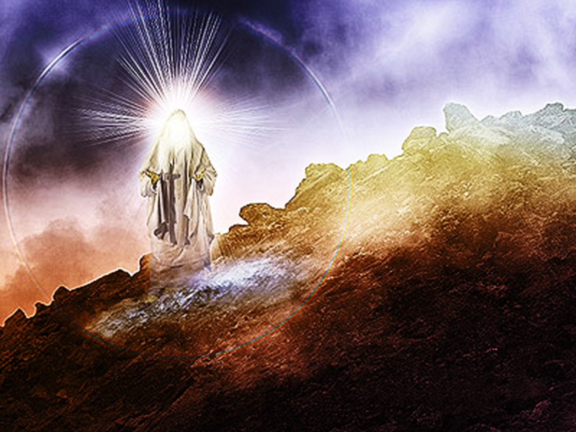
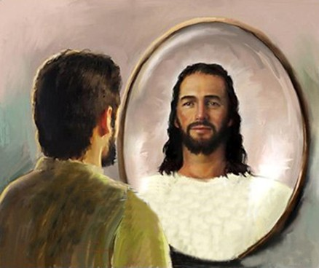
O RESULTADO DE VER A GLÓRIA DE DEUS
“E aconteceu que Moisés desceu do monte Sinai com as duas tábuas de testemunho na mão, quando desceu do monte, Moisés não sabia que a pele do seu rosto resplandecia, depois de ter falado com Deus” (Êxodo 34:29)
Moisés já havia falado com Deus muitas vezes "face a face" e, até então, seu rosto nunca havia brilhado. O que mudou desta vez? Observe, além disso, que a mudança foi sustentada a longo prazo (Êxodo 34:34-35).
Agora, Moisés conhecia Deus muito melhor. A amizade deles havia atingido a maturidade. Ele contemplou a glória de Deus e foi transformado por essa glória.
Ecoando esse episódio, Paulo nos convida a imitar Moisés e a contemplar a glória de Deus para ser transformado como ele foi (2 Coríntios 3:12-18).
Moisés é um modelo que demonstra o que Deus pode fazer por nós quando permitimos que Ele transforme nosso caráter e nos molde à Sua imagem divina.

Slide 11

E. G. W. (Nos lugares celestiais, 22 de agosto)
"Você acha que Deus reprovou a presunção de Moisés? Claro que não! Moisés não fez esse pedido por vã curiosidade. Ele tinha um objetivo em mente. Compreendia que, por sua própria força, não poderia realizar a obra de Deus de modo aceitável. Ele sabia que, se pudesse obter uma visão clara da glória de Deus, seria capaz de avançar em sua importante missão, não por sua própria força, mas pela do Senhor Deus Todo-Poderoso. Toda a sua alma estava estendida para Deus. Ansiava por saber mais sobre Deus, para que pudesse sentir a presença divina de perto em cada emergência ou perplexidade... Seu único objetivo era o desejo de honrar melhor seu Criador”

